Slide 1

ჯანსაღი საკვებით უზრუნველყოფის ინიციატივა

Slide 2

საკითხის აქტუალობა
ორგანიზებულ დაწესებულებებში კვების კომპონენტის ხარვეზები- არაჯანსაღი საკვები სკოლებში, კვება რეჟიმის გარეშე, არასრულფასოვანი მენიუ, სურსათის ხარისხის და უსაფრთხოების პრობლემა.
არაგადამდებ დაავადებათა მაღალი ტვირთი, რომლის პრევენცია შესაძლებელია ჯანსაღი კვებით-სიმსუქნე, დიაბეტი,მაღალი არტერიული წნევა და სხვ.
საკვებისმიერი
ინტოქსიკაციის შემთხვევები დაწესებულებებში
დაწესებულებებში საკვების შესყიდვის ხარჯეფექტურობა
ჯანსაღი კვების მნიშვნელობაზე დაბალი ცნობიერება და არაჯანსაღი პროდუქტის მაღალი მოხმარება

Slide 3






ინიციატივის მიზანი
სხვადასხვა ტიპის დაწესებულებებში საკვების ხარისხის და შესყიდვის პროცედურების გაუმჯობესება
ცვლილება კვების მიშვნელობის აღქმაში;
ჯანსაღი კვების შეტანა სკოლიდან ოჯახების ყოველდღიურობაში;
ვიტამინებით მდიდარი საკვები პროდუქტები გონებრივი და ფიზიკური განვითარებისთვის
ადგილობრივ პროდუქტზე მოთხოვნის გაზრდა; სოფლის მეურნეობაში თანამედროვე მეთოდების დანერგვა ეკოლოგიურად სუფთა პროდუქტის წარმოებისთვის და გადამამუშავებელი მრეწველობის განვითარება
საკვებზე ხელმისაწვდომობის გაუმჯობესება მოწყვლად ჯგუფებში. (მდგრადი განვითარების მე-2 მიზანი)
ქართული სამზარეულოს პოპულარიზაცია ტურიზმის სექტორში
კვების სწორი რეჟიმის დამკვიდრებით მოსახლეობის ჯანმრთელობის სტატუსის გაუმჯობესება და დაავადებების პრევენცია

Slide 4





სამიზნე ჯგუფებში ჯანსაღი, სტანდარტიზებული კვების ხელშეწყობა
აღნიშნულ კატეგორიებში კვების რეჟიმი იქნება:
სამიზნე კატეგორიები
სამედიცინო
დაწესებულებები
სასწავლო
დაწესებულებები
დაცვის
პოლიცია
სავალდებულო
სტანდარტის შესაბამისი
საპატიმრო
დაწესებულებები
სასწრაფოს
პერსონალი
სამხედრო
დაწესებულებები
დამტკიცებული
შესაბამისი ფორმით
განხორციელდება
აღსრულების
მონიტორინგი

Slide 5
მონაცემები სამიზნე ჯგუფების შესახებ
სასწავლო დაწესებულებები
რეგიონი | სკოლა | მოსწავლე
აფხაზეთი | 13 | 2 016
აჭარა | 253 | 59 103
გურია | 101 | 14 147
თბილისი | 289 | 206 226
იმერეთი | 393 | 89 300
კახეთი | 191 | 64 674
მცხეთა-მთიანეთი | 85 | 15 025
რაჭა-ლეჩხუმი და ქვემო სვანეთი | 67 | 2 924
სამეგრელო-ზემო სვანეთი | 262 | 43 815
სამცხე-ჯავახეთი | 206 | 24 404
ქვემო ქართლი | 267 | 70 401
შიდა ქართლი | 171 | 37 743
სკოლები:
საქართველოს მასშტაბით: 2300
თბილისის მასშტაბით: 289
მოსწავლეები:
საქართველოს მასშტაბით: 629 866
თბილისის მასშტაბით: 206 226

Slide 6
მონაცემები სამიზნე ჯგუფების შესახებ
პენიტენციური დაწესებულებები
ბრალდებულთა/მსჯავრდებულთა სავარაუდო რაოდენობაა - 10,000 პირი
მათზე გასაწევი მომსახურების სავარაუდო ღირებულება- 67,620,000.00 ლარი
კვებითი მომსახურების ხელშეკრულების ჯამური ღირებულება (ელ.ვაჭრობის შედეგად)
73,077,497.50 ლარი
ერთი ბრალდებულის/მსჯავრდებულის კვებითი მომსახურების ღირებულება
6.00 ლარი

Slide 7
მონაცემები სამიზნე ჯგუფების შესახებ
თავდაცვის ძალები
კვების ტიპი - არანორმირებული (დღიური რაოდენობის, კალორაჟის, კვებითი ღირებულების მხრივ).
საკვების დამზადების ტიპი - მხოლოდ ადგილზე მომზადებული კერძები. ასევე, კონსერვები და მზა შეფუთული სურსათი, რომელიც ასევე გამოიყენება კერძის ინგრედიენტად (ბარდის, სიმინდის კონსერვი, ძეხვი, რძე და ა.შ)
მენიუს შემადგენლობა - 3 ჯერადი კვება, საშუალოდ 11 სახეობის კერძით.
დღიური ხარჯვა - ქვეყნის მასშტაბით 50-მდე სამხედრო ობიექტზე მზადდება 100 000-მდე ულუფა.
მაღალი ათვისება-ნარჩენების რაოდენობა მთლიანი პროდუქტიდან საშუალოდ 1%-მდე.
დამატებითი გასათვალისწინებელი დეტალი - სამხედრო ჰისპიტალი, სადაც კვების რეჟიმი პაციენტის ჯანმრთელობის სტატუსის შესაბამისი უნდა იყოს.

Slide 8
მონაცემები სამიზნე ჯგუფების შესახებ
სამედიცინო დაწესებულებები
წელიწადში ჯანდაცვის სახელმწიფო პროგრამის ფარგლებში ფინანსდება
საყოველთაო ჯანდაცვა: 2.5 მილიონი საწოლდღე
ფსიქიატრია და ტუბერკულოზი: 600,000 საწოლდღე
კვების პროგნოზული ღირებულება: 10 ლარი საწოლდღეზე
პროგნოზული ხარჯი: 31 მილიონი ლარი

Slide 9
კვებით უზრუნველყოფის პროექტის პროგნოზული მოცულობა (წელიწადში ულუფების საერთო რაოდენობა და პროგნოზული ღირებულება)
დაშვებები:
-ჯანდაცვა 3.1 მილიონი საწოლდღე X დღეში 10 ლარი
-პენიტენციური: 73 მლ ლარი სულ წელიწადში
-დღეში 6 ლარი
-სკოლები: 600 ათასი ბავშვი 180 დღე, დღეში 1 ულუფა
-ღირებულება 3 ლარი

Slide 10
სამოქმედო სტრატეგია
სამიზნე კატეგორიებისთვის კვების კონკრეტული რეჟიმის და მენიუს დადგენა შემდეგი კრიტერიუმების მიხედვით:
დღიური კალორაჟი
კვებითი ღირებულება
მენიუს შემადგენლობა
ასაკი
სქესი
სურსათის ხარისხი
საკვების ხარისხი
საკვების მომწოდებელი წყარო
ჯანმრთელობის სტატუსი
სოციალური
სტატუსი
სამუშაო, საცხოვრებელი, სასწავლო გარემო

Slide 11
სახელმწიფოს როლი
კერძო სექტორის როლი
კვების სტანდარტების შემუშავება და დანერგვა.
საკვების ხელმისაწვდომობის ხელშეწყობა.
ერთიანი კონსოლიდირებული ტენდერის გზით სახელმწიფოს მიერ დაწესებულებების ხელშეწყობა, საკვების უფრო ხარჯეფექტურად შესყიდვის მიზნით.
სტანდარტულ კვების რეჟიმში ეროვნული წარმოების პროდუქციის სავალდებულო არსებობით ადგილობრივი ბიზნესის, მეურნეობის და მთლიანად ეკონომიკის გაძლიერება.
მასშტაბური კომერციული პროექტის მეშვეობით სოციალური პასუხისმგებლობის აღება სასწავლო დაწესებულებების კვებით უზრუნველყოფაზე.
მაგ: კომერციულად მიმზიდველი პროგრამების ფარგლებში მოხდეს სოციალურად დაუცველი ბავშვებისთვის კვების კომპონენტის ინტეგრირება- კომპანიის მიერ გაკეთებული შეთავაზება ბავშვთა კვების კომპონენტის ეფექტურად განხორციელების თაობაზე შესაძლოა იყოს ერთ-ერთი სატენდერო პირობა.
სახელმწიფოს დადგენილი მოთხოვნების დაკმაყოფილება და კვების ახალი სტანდარტების წარმატებით დანერგვაში მონაწილეობა.

Slide 12
კვებით უზრუნველყოფის პროექტის ბიზნეს მოდელი: ჯანდაცვის და პენიტეციური სისტემის კვების პროგრამების მაგალითზე
დაშვებები:
-კომერციული პროგრამებიდან 5%-ის კონტრიბუცია კორპორატიული სოციალური პასუხისმგებლობის ფარგლებში ბავშვთა კვების პროდუქტების სახით-
5 მილიონი ლარი: 10000 მდე ბავშვის კვების თანხა წელიწადში

Slide 13
კომერციული და ლოჯისტიკური ნაწილი
კომერციული პროექტის შექმნა, რომელიც მოიცავს:
ლოჯისტიკური ჰაბის შექმნა და მართვა
საწარმოო სიმძლავრეებს საკვების და შესაფუთი მასალების მოსამზადებლად
სასაწყობო და სამაცივრო ნაგებობებს
ნარჩენების გადამუშავების ლოჯისტიკას
ლოჯისტიკურ ჰაბს მზა პროდუქციის განაწილებისა და დისტრიბუციისთვის
პროფესიულ მომზადება-გადამზადების კურსებს საწარმოში დასაქმებულთათვის
მასშტაბების გავლენას თვითღირებულების შემცირებაზე; დაწესებულებებში კვების ორგანიზებაზე გაწეული დანახარჯების მინიმუმამდე დაყვანას

Slide 14
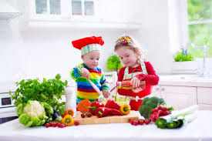
საკომუნიკაციო კამპანია
მოზარდებისთვის ჯანსაღი საკვების მომზადების პრაქტიკული გაკვეთილები ცნობილი შეფ-მზარეულების მიერ
ჯანსაღი კვების მნიშვნელობაზე ინფორმაციის მიწოდება სამიზნე ჯგუფებში
მშობელთა განათლება ბავშვთა და მოზარდთა კვების საკითხებზე
მობილური აპლიკაცია ჯანსაღი კვების რეცეპტებით

Slide 15

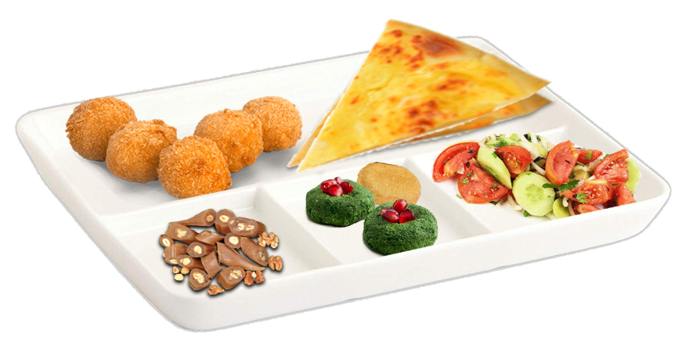
საქართველოდან და საქართველოს მიმართულებით
თვითმფრინავის რეისებზე მგზავრების კვება ქართული კერძებით
ტურიზმის ხელშეწყობა
ქართული სამზარეულოს პოპულარიზაცია
ეროვნული კვების ბიზნესის განვითარება
აუცილებელი პირობა!
საკვების მწარმოებლების მიერ, ავიამიმოსვლისას კვების საერთაშორისო სტანდარტების დაკმაყოფილება.
(The World Food Safety Guidelines for Airline Catering)

Slide 16

მოსალოდნელი შედეგები
სამიზნე ჯგუფებში კვებისადმი დამოკიდებულების შეცვლა და არაჯანსაღ კვებასთან დაკავშირებული ჯანმრთელობის პრობლემების და ავადობის შემცირება;
მოსწავლეთა ფიზიკური და მენტალური შესაძლებლობების გაუმჯობესება;
სტაციონარის პაციენტების წარმატებით გამოჯანმრთელების ხელშეწყობა;
სამხედრო პირების ფიზიკური შესაძლებლობების გაზრდა
პატიმართა ჯანრმთელობის რისკების პრევენცია
საკუთარ ჯანმრთელობაზე ზრუნვის პასუხისმგებლობის განვითარება;
სასწავლო პროცესის ხელშეწყობა და აკადემიური მოსწრების ამაღლება;
კვების ეროვნული ბიზნესის გაძლიერება და სოფლის მეურნეუობის გაძლიერება;
საკვების შესყიდვის მეტი ხარჯეფექტურობა;
საკვების ხარისხის და უსაფრთხოების გაუმჯობესებული კონტროლი;
სოციალურად მოწყვლადი ჯგუფებისთვის საკვებზე გაუმჯობესებული ხელმისაწვდომობა;
ქართული სამზარეულოს საერთაშორისო პოპულარიზაცია და ტურიზმის ხელშეწყობა.

Slide 17
მადლობა ყურადღებისთვის

